Slide 1














ПРОЕКТ ПО МОДУЛ 8 ВГРАДЕНИ СИСТЕМИ Касов апарат
ОТ: Анелия Лявова, Веселин Пискачев, Стоян Димитров

Slide 2
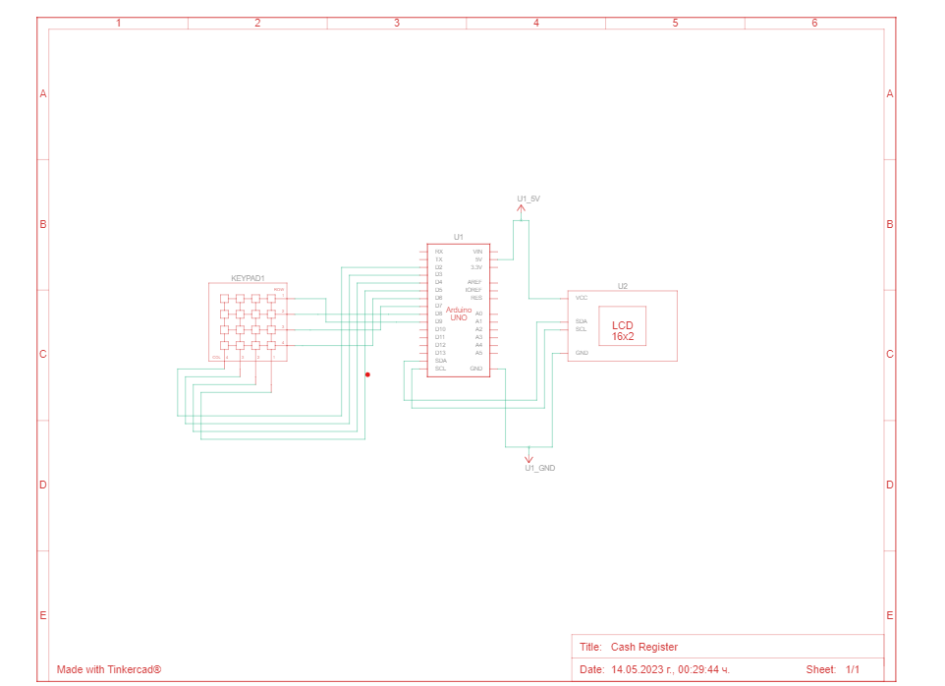



Процес на работа
1. TinkerCad схема

Slide 5
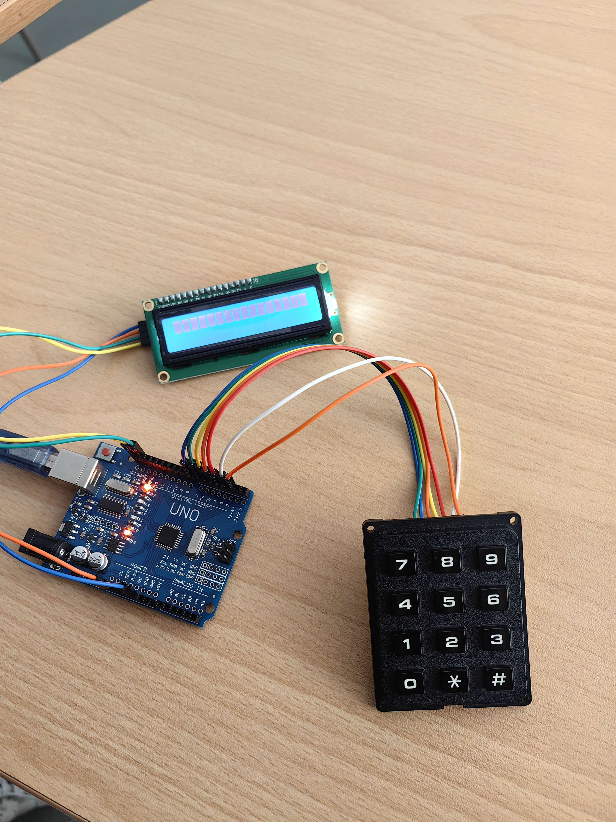
Процес на работа
Начало на свързване на схемата

Slide 6
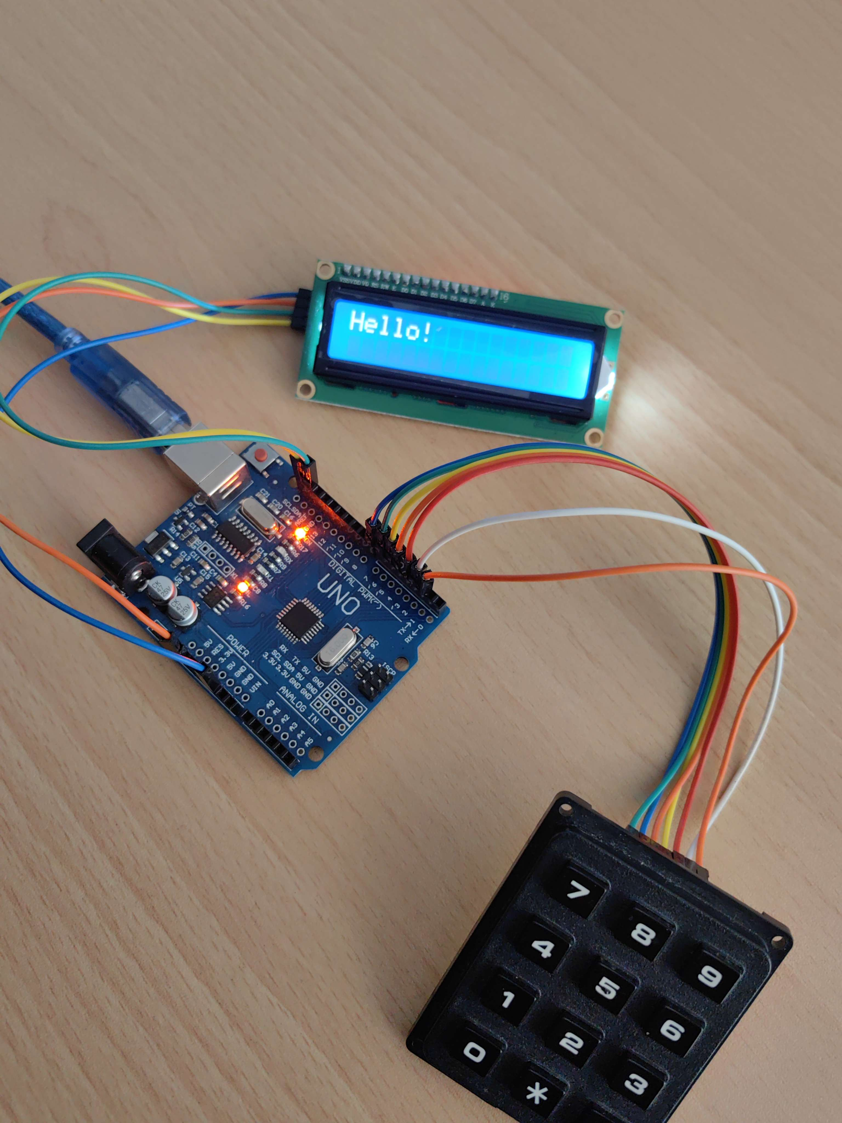
Процес на работа
Началото на работещия дисплей

Slide 7
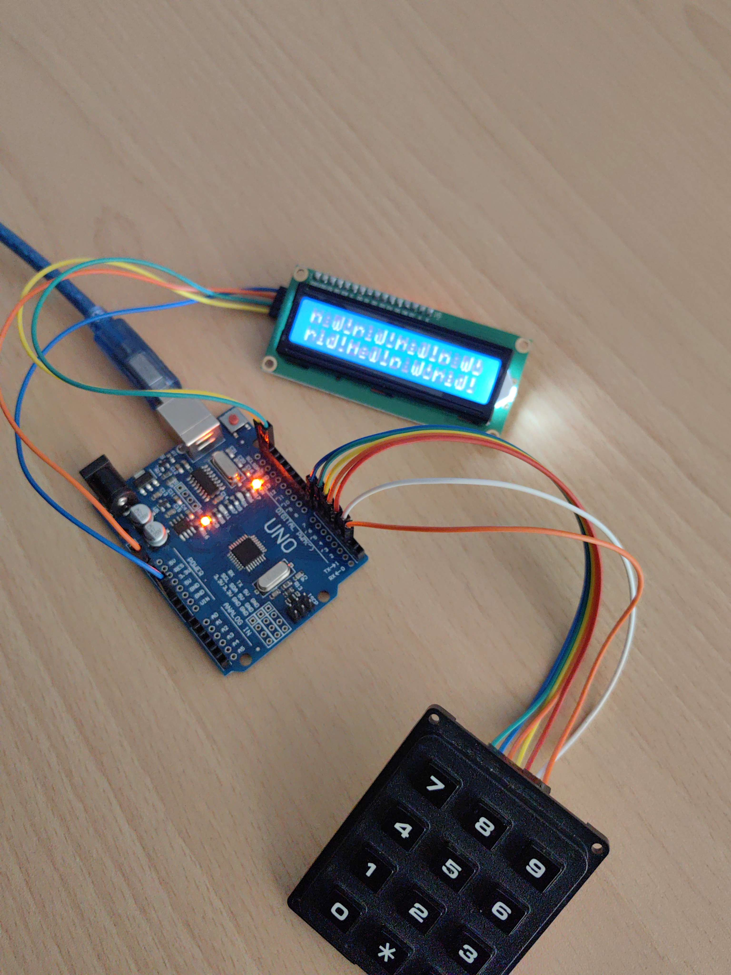
Процес на работа
Минахме през много бъгове…

Slide 8
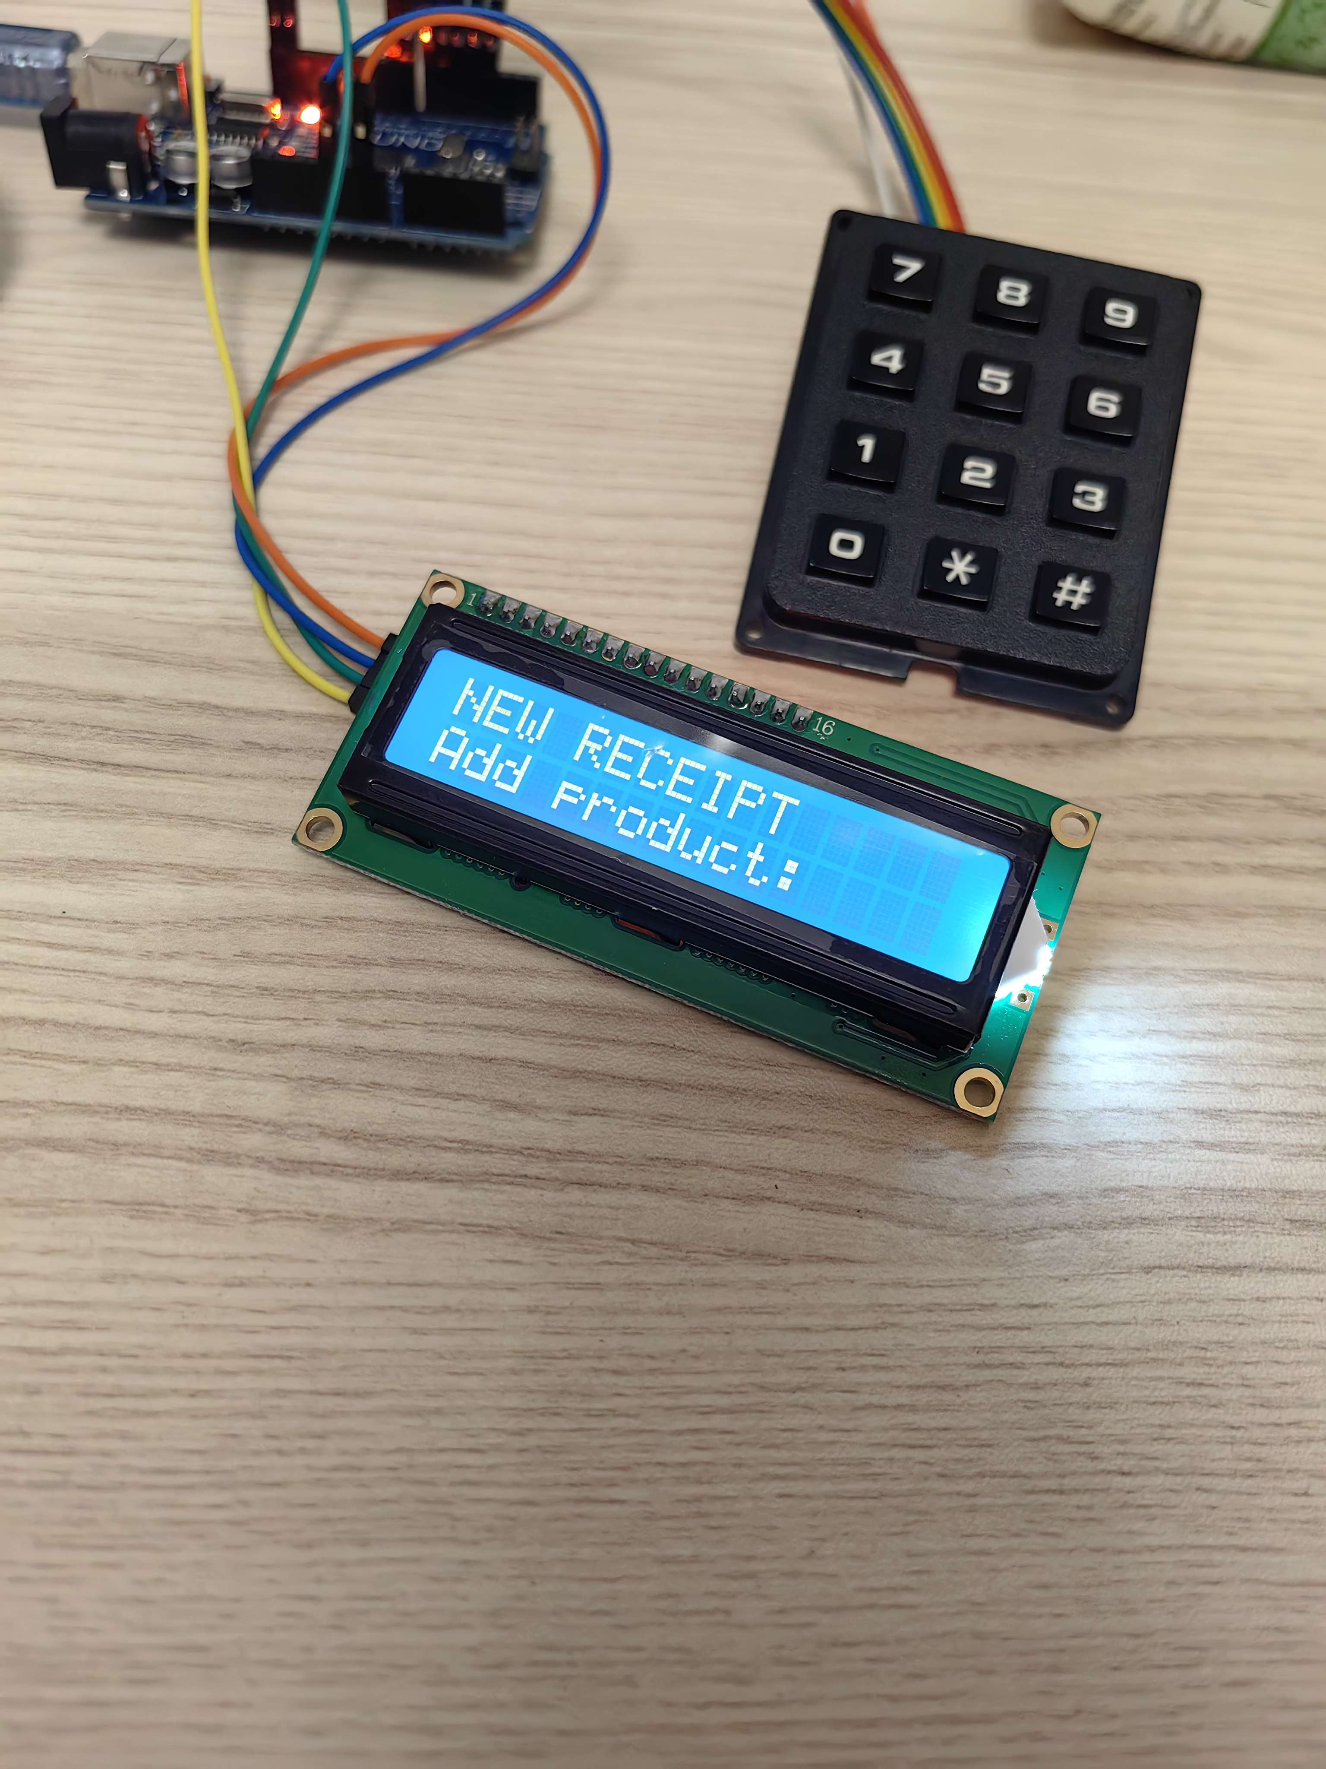
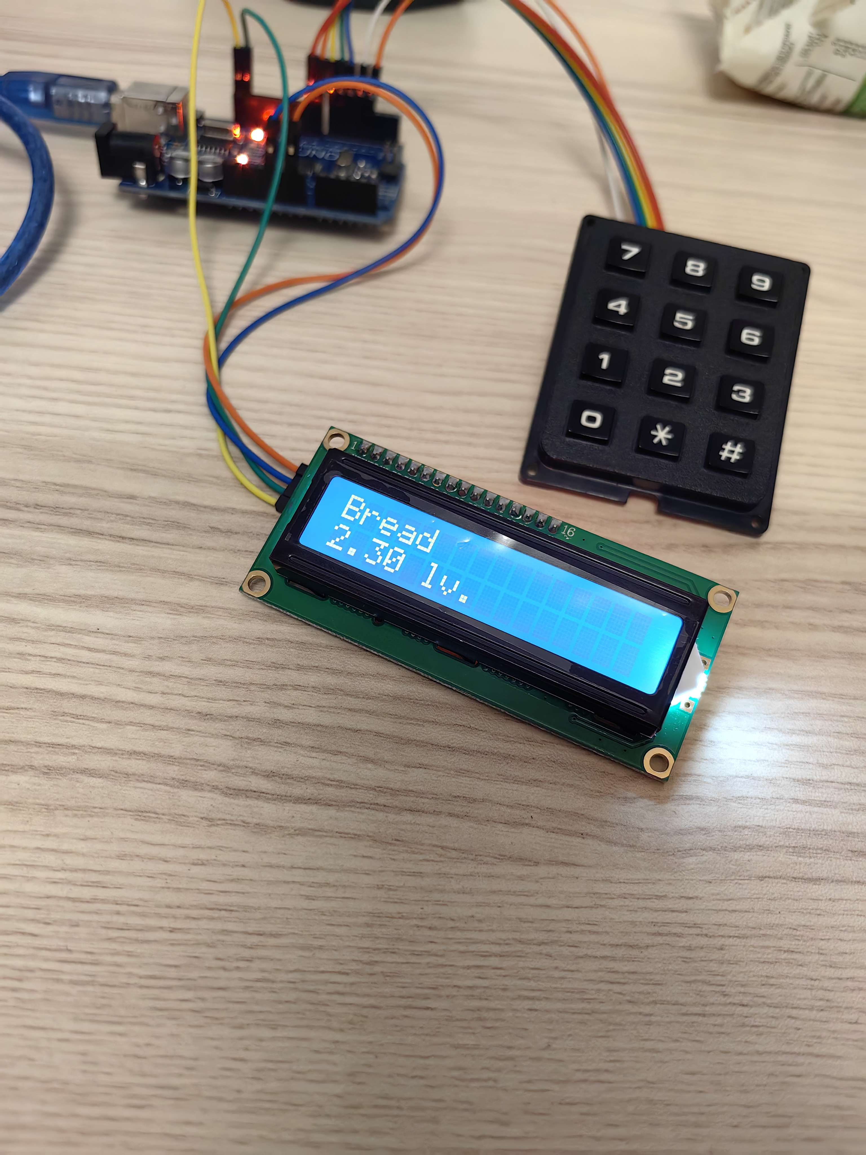
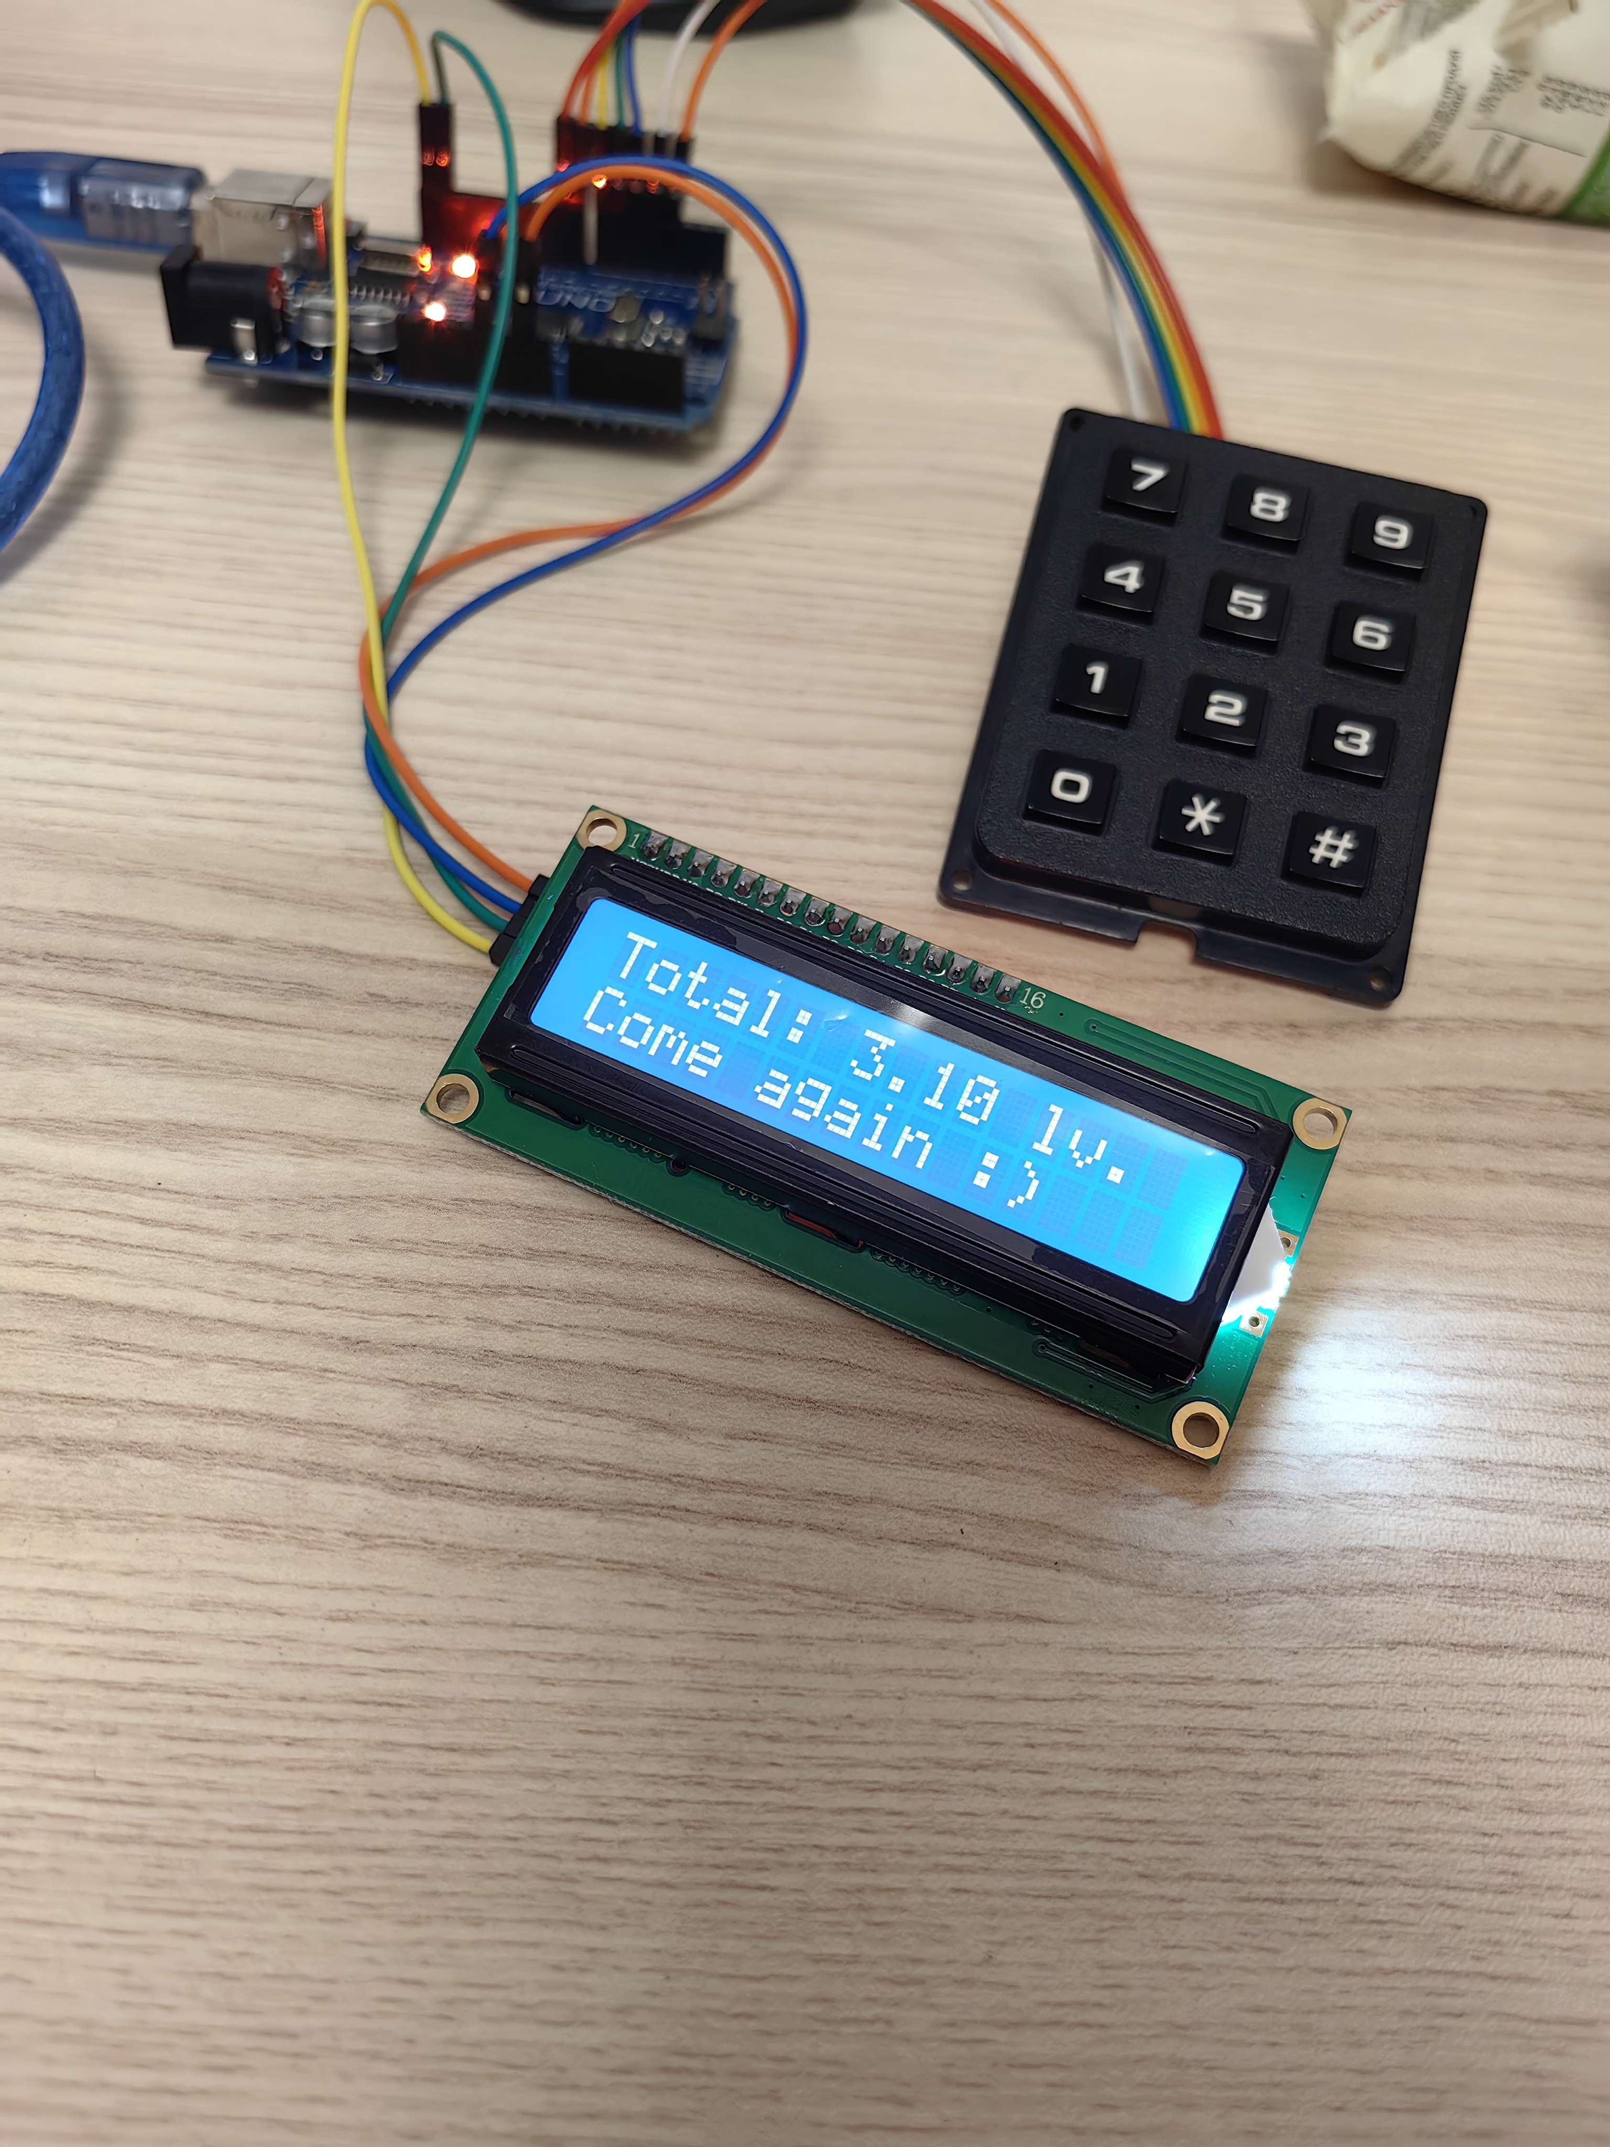
Процес на работа
Завършването на устройството

Slide 9
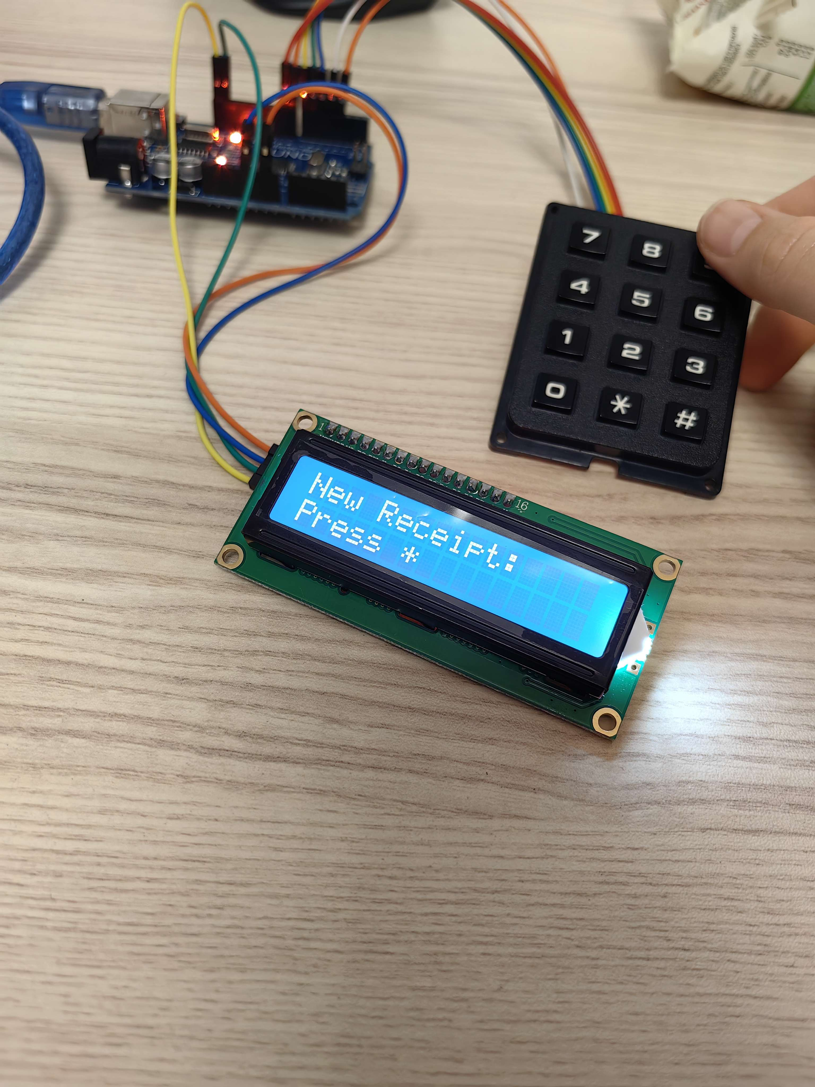
Идей за бъдещето на това устройство
Да се създаде база данни, в която да се запазват повече продукти, и да се свърже с апарата
Да се добавят нови функции като връщане на ресто, отваряне на онази касичка с парите

Slide 10
Разпределение на задачи:
Анелия Лявова: код за ардуино и документация
Стоян Димитров: презентация и свързване на устройството
Веселин Пискачев: снабдяване с необходимите компоненти и помощ със свързването на устройството
GITHUB

